Slide 1
Проект по модулю web «Мессенджер»
Выполнил: Михайлов Александр Николаевич
Преподаватель: Корнилов Игорь Геннадьевич
Ижевск 2024г

Slide 2
Идея и задачи
Создать сайт-мессенджер, который так же может являться социальной сетью
Задачи:
Создать основу сайта с входом
Добавить чаты (в чем и заключается суть) и возможность приглашения в них
Добавить уведомления
Сделать возможность просмотра профиля

Slide 3
Мои цели
Т.к. это является учебным проектом, он должен принести пользу мне, как программисту
Для меня проект должен выполнить такие роли:
Стать возможностью попробовать себя в роли full-stack разработчика
Отточить знания, которыми я уже обладаю
Научить работать в скором темпе
Искать новую информацию

Slide 4
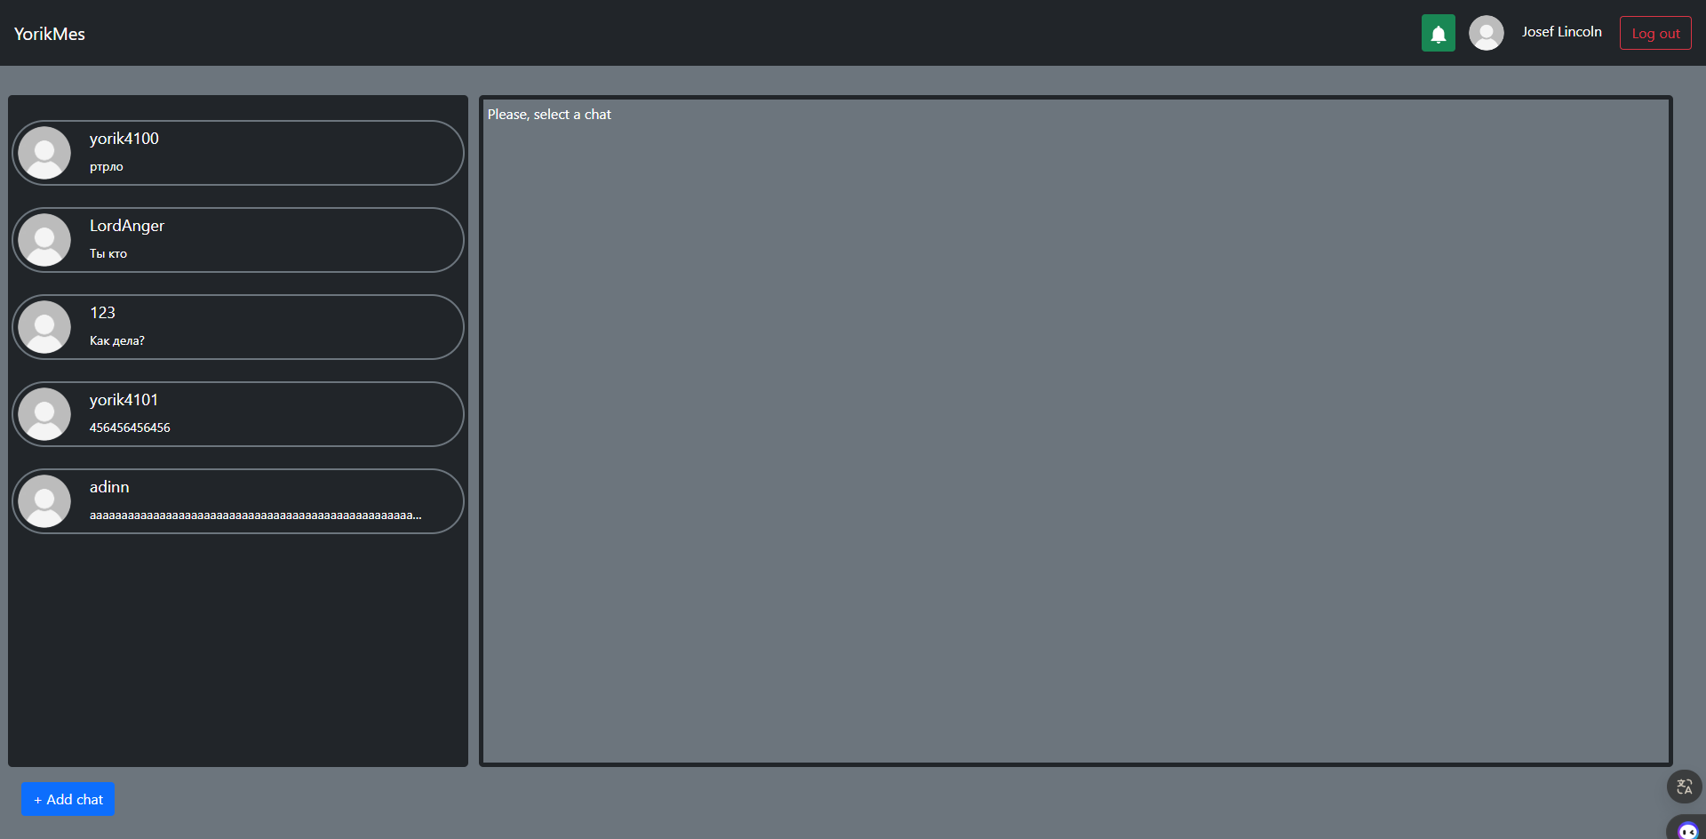
Главная страница
На главной странице должны быть расположены все основные элементы управления:
Список чатов
Панель навигации
Непосредственно чат

Slide 5


Главная страница
В панели навигации расположены:
Кнопке перехода на главную страницу
Кнопка показа уведомлений
Кнопка выхода
Профиль

Slide 6
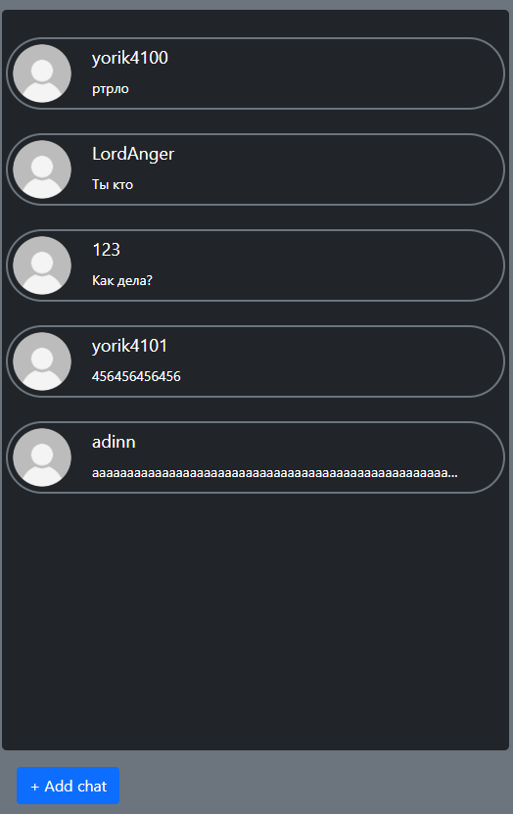
Главная страница
Отображения чатов реализовано в виде списка, где показываются ники пользователей, их аватар, последнее сообщение
Ниже расположена кнопка добавления в чат

Slide 7
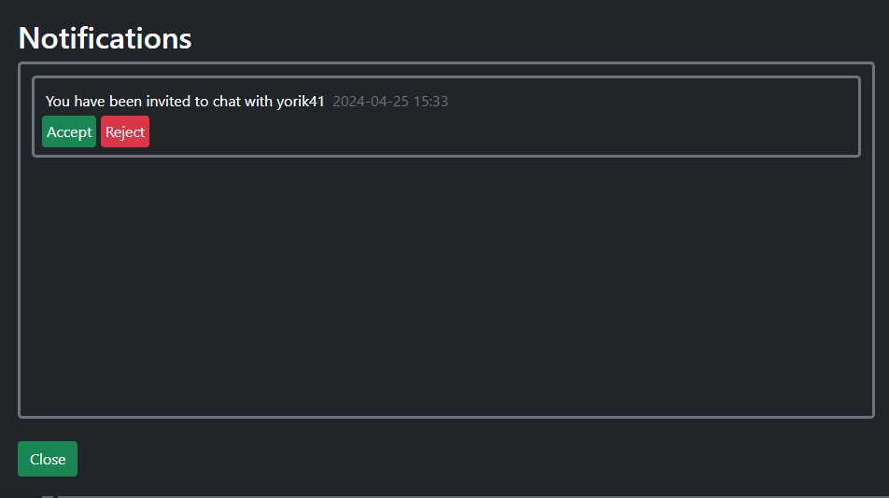
Уведомления
Окно уведомлений представляет собой список уведомлений данному пользователю
Для каждого уведомления есть кнопки accept, reject, или ok

Slide 8
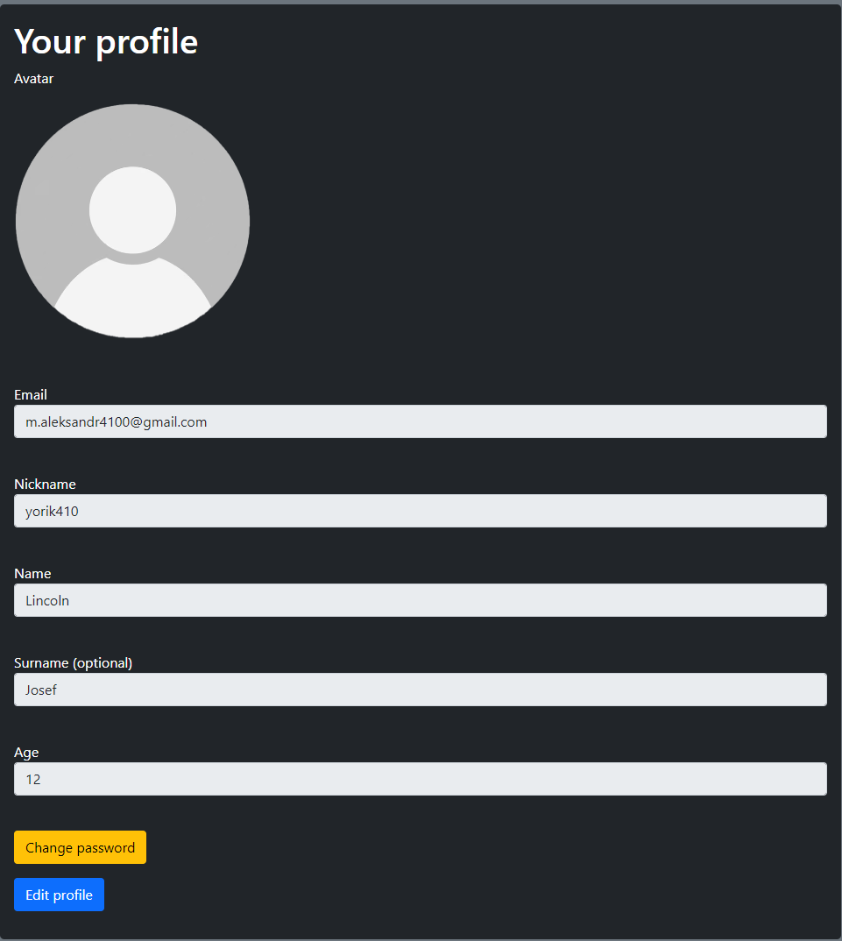
Профиль
Здесь можно просмотреть (пока что) только свой профиль и, при надобности изменить его, установить автар и т.д.

Slide 9
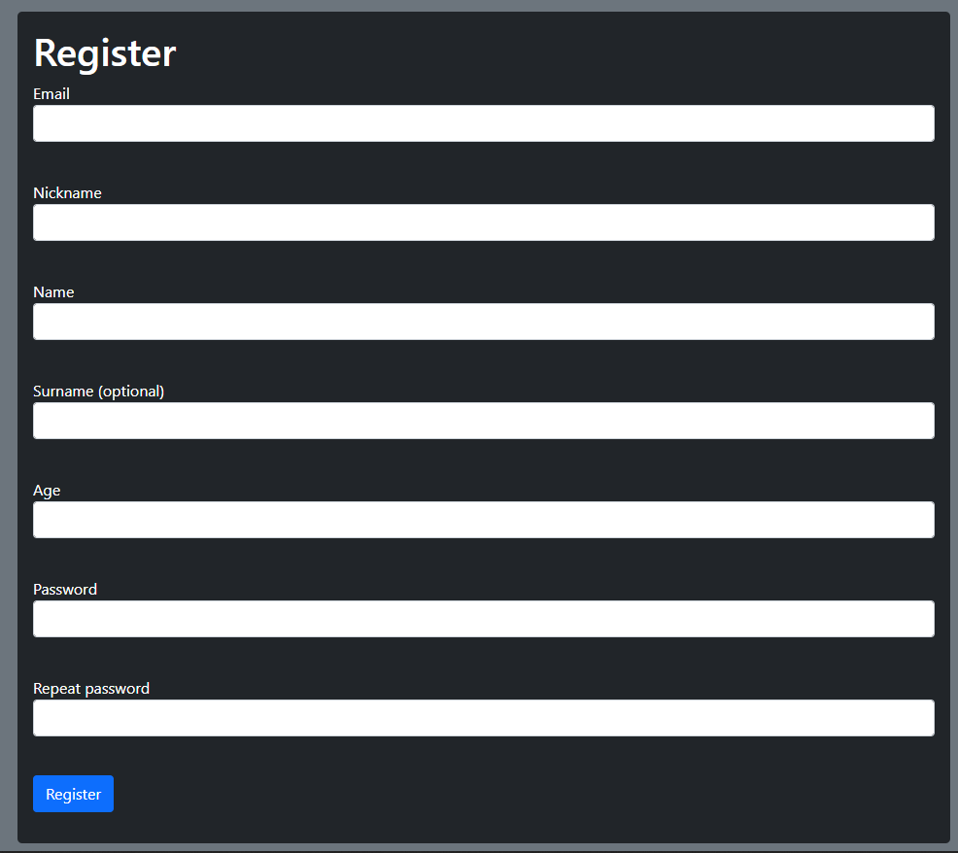
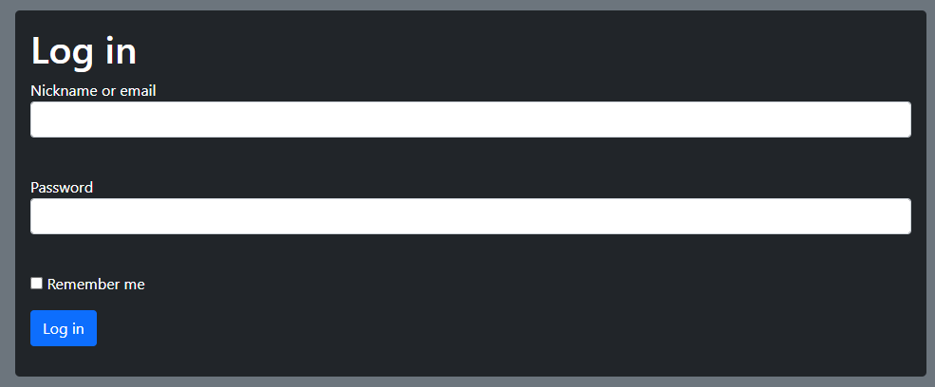
Вход и регистрация
Формы входа и регистрации для доступа к основному функционалу сайта

Slide 10

Технологии
Для этого проекта были использованы следующие технологии:
Flask и его подмодули
Wtforms
Os
Io
Sys
Datetime
Signal
Pillow
Sqlalchemy

Slide 11
Результат
Для себя я выполнил следующие цели:
Научился работать с новыми библиотеками
Попробовал себя в новой роли
Научился лучше разрабатывать проект
Создал новый проект для портфолио
Немного подкачал знания английского

Slide 12


